Slide 1
Uso da U-NET para Segmentação de Lesões na Substância Branca do Cérebro
Aluno: Daniel Lins Weil
Orientador: Marcelo Gattass
Co-orientador: Luiz Fernando Trindade Santos

Slide 2
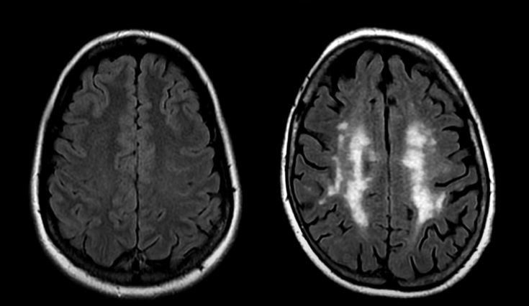
Objetivo
O objetivo desse trabalho é utilizar um modelo de Rede Neural Convolucional (CNN) chamado U-NET para fazer a identificação de lesões na substância branca do cérebro de exames de ressonância magnética.
Na Figura da esquerda, é mostrado um cérebro sem lesão, enquanto a imagem na direita apresenta um cérebro com lesão na substância branca.

Slide 3
Dados
47 exames de ressonância magnética (FLAIR).
Cada exame é constituído de 30 fatias.
As fatias estão no formato DICOM (“Digital and Communications in Medicine”).
Base de Dados criada pela empresa DASA.

Slide 4
Etapas Realizadas
Conversão do formato dos exames de DICOM para NIFTY.
Pré-processamento das imagens dos exames.
Marcações das Lesões e Geração das Entradas utilizadas no modelo.
Regularização
Criação do Modelo U-NET
Resultados

Slide 5
Etapas Realizadas
Conversão do formato dos exames de DICOM para NIFTY.
Pré-processamento das imagens dos exames.
Marcações das Lesões e Geração das Entradas utilizadas no modelo.
Regularização
Criação do Modelo U-NET
Resultados

Slide 6
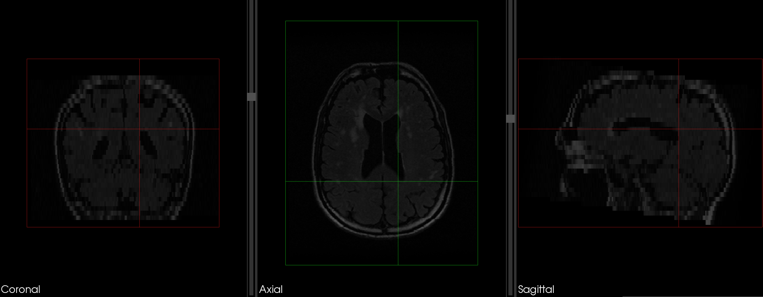
Conversão do Formato
Os arquivos dos exames e fatias no formato DICOM foram convertidos para o formato NIFTI (“Neuroimaging Informatics Technology Initiative”), com volumes tridimensionais que facilitaram a manipulação dos exames, o uso dos métodos de pré-processamento e a visualização por meio de softwares.

Slide 7
Etapas Realizadas
Conversão do formato dos exames de DICOM para NIFTY.
Pré-processamento das imagens dos exames.
Marcações das Lesões e Geração das Entradas utilizadas no modelo.
Regularização
Criação do Modelo U-NET
Resultados

Slide 8
Pré-processamento das imagens
Foi realizado alguns métodos de pré-processamento nos dados adquiridos para melhorar a performance do modelo. Essa etapa é necessária para melhorar a qualidade dos dados utilizados, e por conta disso, impacta diretamente na capacidade do modelo de aprendizagem.
Essas etapas são:
Segmentação das imagens para separar o conteúdo do cérebro
Correspondência de Histograma (Histogram Matching)

Slide 9
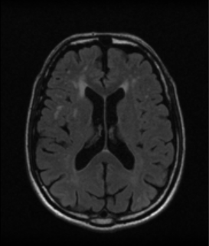
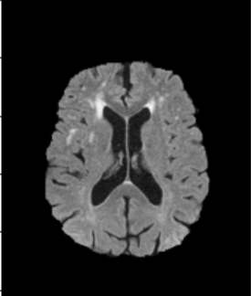
Segmentação do Cérebro
É feita a segmentação do cérebro para retirarmos dados considerados como ruído para o problema em questão, já que o objetivo é analisar a substância branca do cérebro. Isso também faz com que o modelo exija menos poder computacional para rodar, pois diminui a quantidade de dados do problema.
Fatia MRI antes da Segmentação
Fatia MRI depois da Segmentação

Slide 10
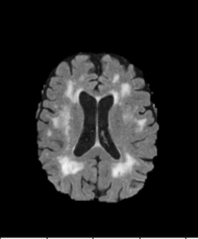
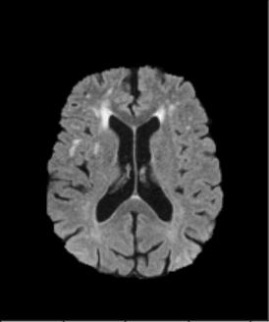
Histogram Matching
Como os exames de ressonância foram feitos em diferentes máquinas, eles podem apresentar pequenas diferenças de contraste de um exame para o outro. Essa técnica utiliza um exame de referência para tentar equalizar os demais, fazendo com que duas regiões com o mesmo tecido, apresentem pixeis semelhantes.
Fatia MRI referência
Fatia MRI com histograma original
Fatia MRI com histograma ajustado

Slide 11
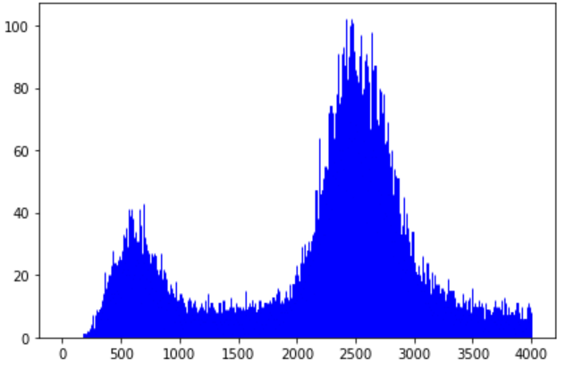
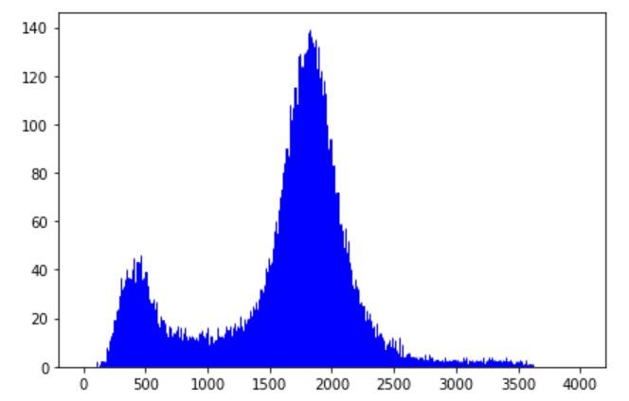
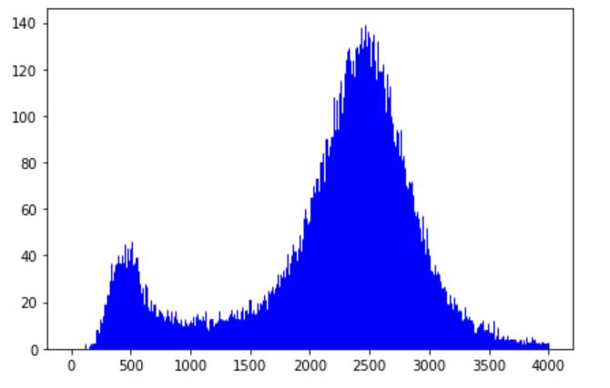
Histogram Matching
Fatia MRI referência
Fatia MRI com histograma original
Fatia MRI com histograma ajustado

Slide 12
Etapas Realizadas
Conversão do formato dos exames de DICOM para NIFTY.
Pré-processamento das imagens dos exames.
Marcações das Lesões e Geração das Entradas utilizadas no modelo.
Regularização
Criação do Modelo U-NET
Resultados

Slide 13
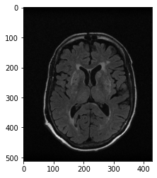
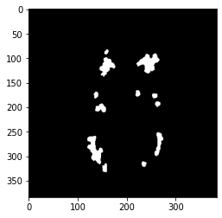
Marcações das Lesões
Os 47 exames da base de dados tiveram suas lesões na substância branca marcadas por um especialista, cujo as coordenadas estão disponíveis em arquivos de texto, um para cada exame. Foi necessário iterar cada um desses arquivos para criar um mapa binário das lesões em cada uma das fatias.

Slide 14
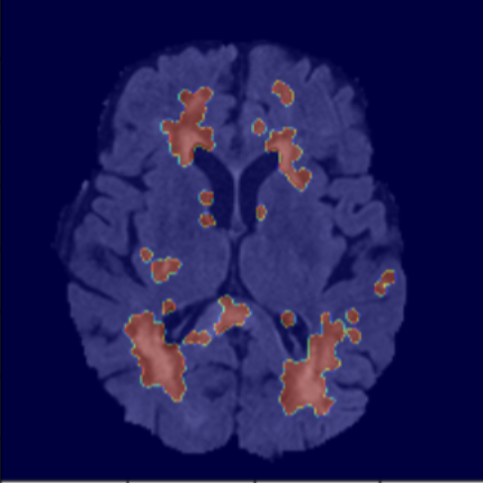
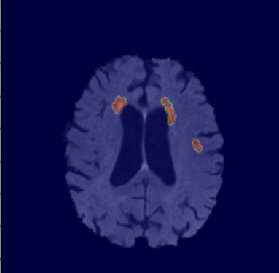
Marcações das Lesões
Exemplos de exames sobrepostos com o mapa de suas lesões:

Slide 15
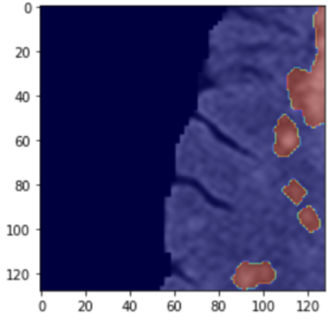
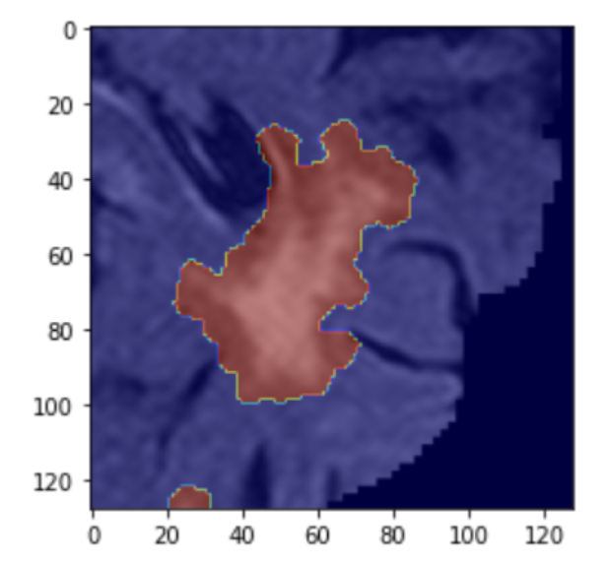
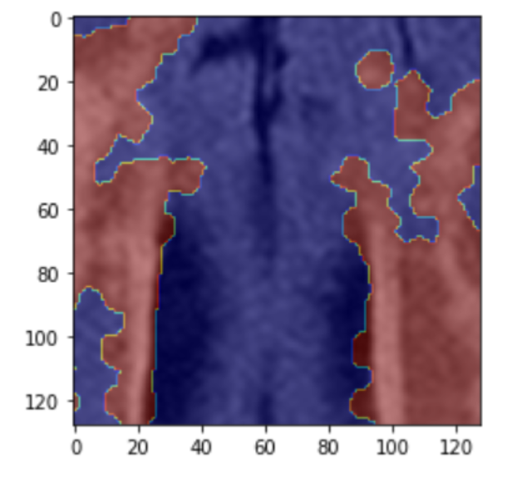
Geração das Entradas
Após realizadas as técnicas de pré-processamento, é necessário dividir a base de dados em três; treino, validação e teste. Depois disso inicia-se a preparação e construção das entradas que serão utilizadas no modelo. A primeira será uma lista com segmentos de imagens do cérebro e a segunda será uma lista com os segmentos de imagens das máscaras indicando o posicionamento das lesões.

Slide 16
Etapas Realizadas
Conversão do formato dos exames de DICOM para NIFTY.
Pré-processamento das imagens dos exames.
Marcações das Lesões e Geração das Entradas utilizadas no modelo.
Regularização
Criação do Modelo U-NET
Resultados

Slide 17
Regularização
As técnicas de regularização são mecanismos para evitar que ocorra overfitting no modelo de deep learning. O overfitting é um fenômeno que acontece quando a modelo se ajusta muito bem a um conjunto de dados, e apesar de diminuir o erro durante os ciclos de aprendizado, perde capacidade de generalização a dados novos.
Foram utilizadas duas técnicas de regularização:
Early Stopping
Data Augmentation

Slide 18
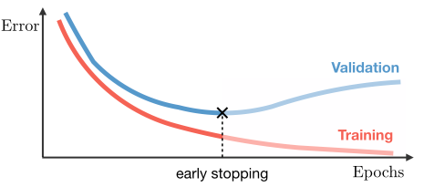
Early Stopping
A técnica do Early Stopping, ou Parada Antecipada, utiliza a base de validação para verificar se o erro do modelo sobre os exames não utilizados no treinamento segue diminuindo. Caso o erro deixe de diminuir, o treinamento é interrompido.

Slide 19
Data Augmentation
A base de dados com marcações utilizada nesse trabalho é relativamente pequena para ser utilizada em Deep Learning. Para tentar endereçar esse problema, foi utilizado o método de Data Augmentation para aplicar transformações nos dados de modo que exista uma variação maior de dados para ser utilizado no treinamento do modelo.
Foram utilizadas até o momento as seguintes transformações:
Rotação
Inversão horizontal
Inversão vertical

Slide 20
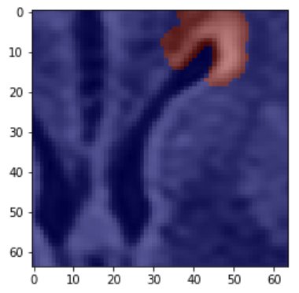
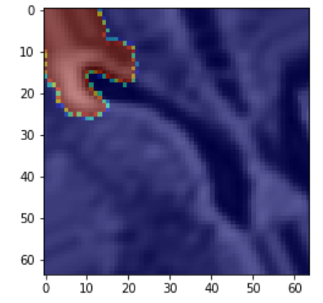
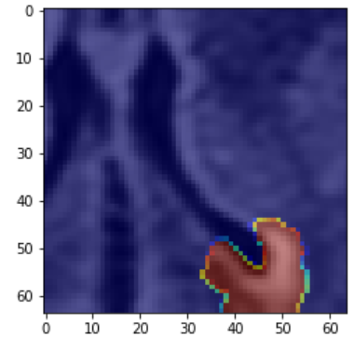
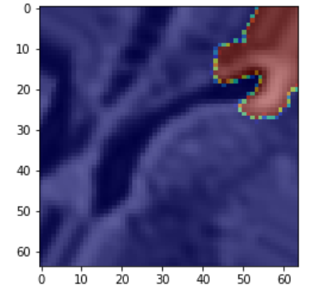
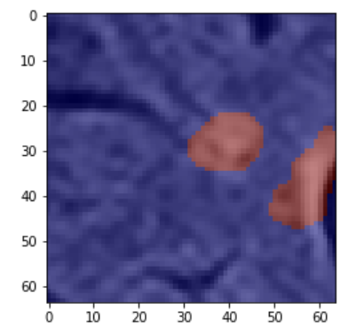
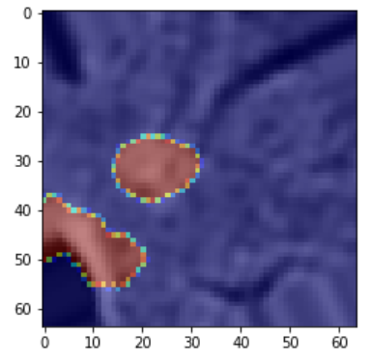
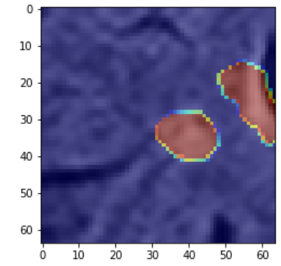
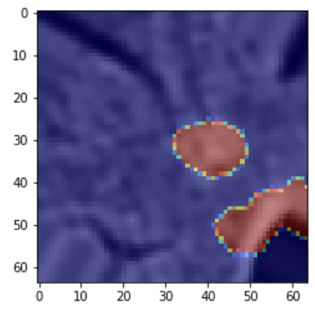
Data Augmentation
Patches Originais
Variações de Patches Criados

Slide 21
Etapas Realizadas
Conversão do formato dos exames de DICOM para NIFTY.
Pré-processamento das imagens dos exames.
Marcações das Lesões e Geração das Entradas utilizadas no modelo.
Regularização
Criação do Modelo U-NET
Resultados

Slide 22
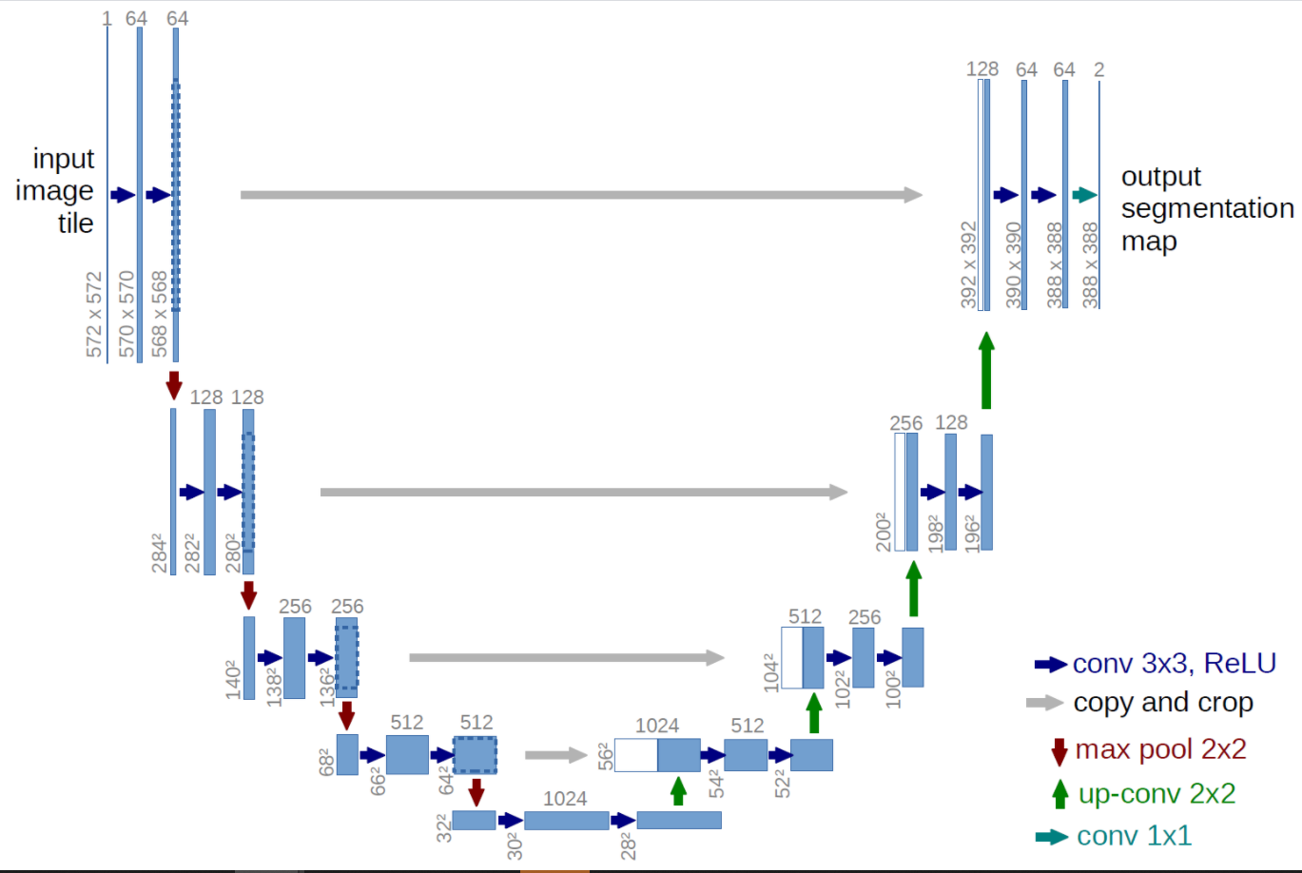
Modelo
A arquitetura utilizada neste trabalho foi a U-NET, que é uma CNN especializada em segmentação semântica de imagens biomédicas desenvolvida pela Universidade de Freiburg.

Slide 23
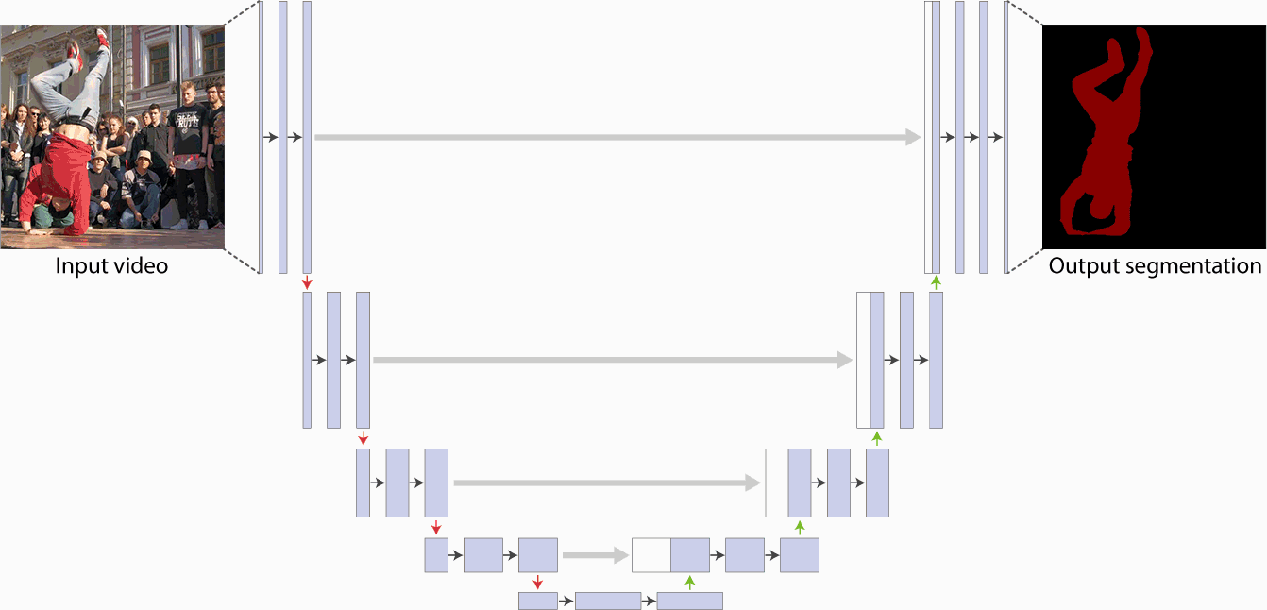
U-NET
Em um problema de classificação, a imagem inserida como entrada é convertida para um vetor. Durante esse processo, a rede aprende o mapa de características dessa imagem.
Já para um problema de segmentação, que é o caso deste trabalho, é necessário reconstruir a imagem com base nesse vetor.

Slide 24
Fluxo de Contração
O fluxo de contração, ou codificador, é formado por uma série de camadas de convolução e camadas de pooling de operação máximo.
Por meio dessas transformações, a informação espacial da entrada é reduzida enquanto as informações presentes no mapa de características são ampliadas, por meio do aumento do número de dimensões.

Slide 25
Fluxo de Expansão
O fluxo de expansão, ou decodificador, é formado por uma série de convoluções transpostas seguidas por convoluções padrões.
Por meio dessas transformações, o tamanho da entrada gradualmente aumenta enquanto o seu número de dimensões diminui. Com isso, o decodificador é capaz de restaurar a posição de cada informação aprendida.

Slide 26
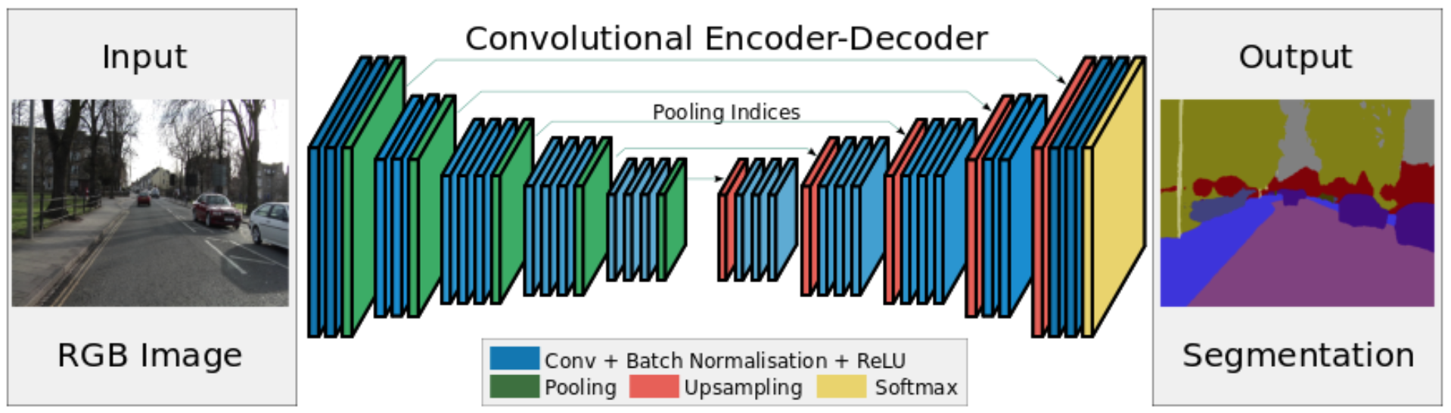

Slide 27
Etapas Realizadas
Conversão do formato dos exames de DICOM para NIFTY.
Pré-processamento das imagens dos exames.
Marcações das Lesões e Geração das Entradas utilizadas no modelo.
Regularização
Criação do Modelo U-NET
Resultados

Slide 28
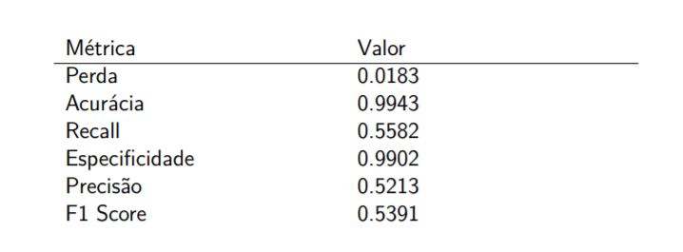
Resultados
Avaliando o resultado do modelo utilizando os exames separados para teste conseguimos o seguinte resultado:

Slide 29
Análise de Casos
Esse caso mostra que o modelo foi capaz de detectar e segmentar a maioria das lesões na substância branca do cérebro, com as regiões marcadas apresentando elevada acurácia.

Slide 30
Análise de Casos
Esse caso também revela que a rede conseguiu identificar e marcar a grande maioria das lesões. Dessa vez, é possível visualizar casos de falsos positivos na detecção do modelo. A utilização de mais exemplares durante o treinamento faria com que o modelo apresentasse uma métrica de precisão maior, consequentemente, reduziria o número de falsos positivos apresentados.

Slide 31
Análise de Casos
Esse caso expõe outra comparação entre exame e detecção do modelo muito próximos. É possível perceber que agora existe um caso de falso negativo no resultado da previsão.

Slide 32
Análise de Casos
Esse caso mostra outro caso em que a rede identifica a maioria das lesões com perfeição. Além disso, é possível notar que há áreas de hiperintensidade que não são consideradas lesões pelas marcações, porém o modelo as identificará como potenciais lesões.

Slide 33
Conclusões
O presente trabalho apresentou um resultado satisfatório para um modelo de auxílio a detecção que pode ser utilizado por profissionais médicos para reduzir o número de exames que necessitam de análise. O código deste trabalho pode ser encontrado aqui.
A utilização de técnicas de pré-processamento é fundamental para que o modelo consiga obter resultados satisfatórios.
As técnicas de regularização são fundamentais para que o modelo consiga convergir em seu aprendizado tendo poucos exemplares para o treinamento.
A escolha da U-NET foi uma decisão acertada pois não é necessário realizar uma etapa manual da segmentação do tecido cerebral.

Slide 34
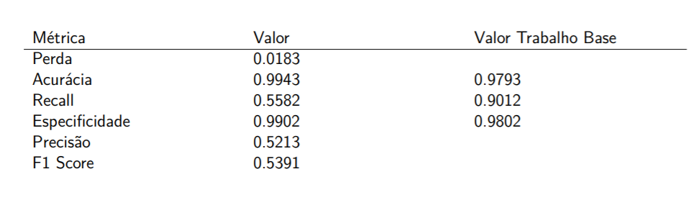
Trabalho Base
Esse trabalho é baseado em uma tese de Doutorado de Pedro Henrique Bandeira Diniz que também estuda a detecção de lesões na substância branca do cérebro, utilizando a mesma base de dados.

Slide 35
Trabalho Base
Os pontos positivos deste trabalho em comparação com o trabalho base são:
Uso da U-NET substitui uma etapa trabalhosa de fazer a segmentação do cérebro utilizando o algoritmo SLIC0.
Algoritmo de extração do Crânio foi implementado na mesma linguagem do resto do processo, melhorando a usabilidade.
Utilização de Data Augmentation para aumentar o número disponível de dados para o treinamento em vez de criar manualmente marcações de novas lesões.

Slide 36
Futuros Trabalhos
Devido à variedade de possibilidades e diferentes métodos existentes para a área de aprendizado de máquina e redes neurais, há diversas propostas para evoluir o trabalho de conclusão de curso em questão, de modo a melhorar o resultado obtido.
Pode-se listar as seguintes possibilidades:
Realizar a criação sintética de novos dados utilizando Redes Adversárias Generativas.
Uso da Equalização de Histograma Adaptativo e Equalização de Histograma Adaptativo com Contraste Limitado.

